Slide 1
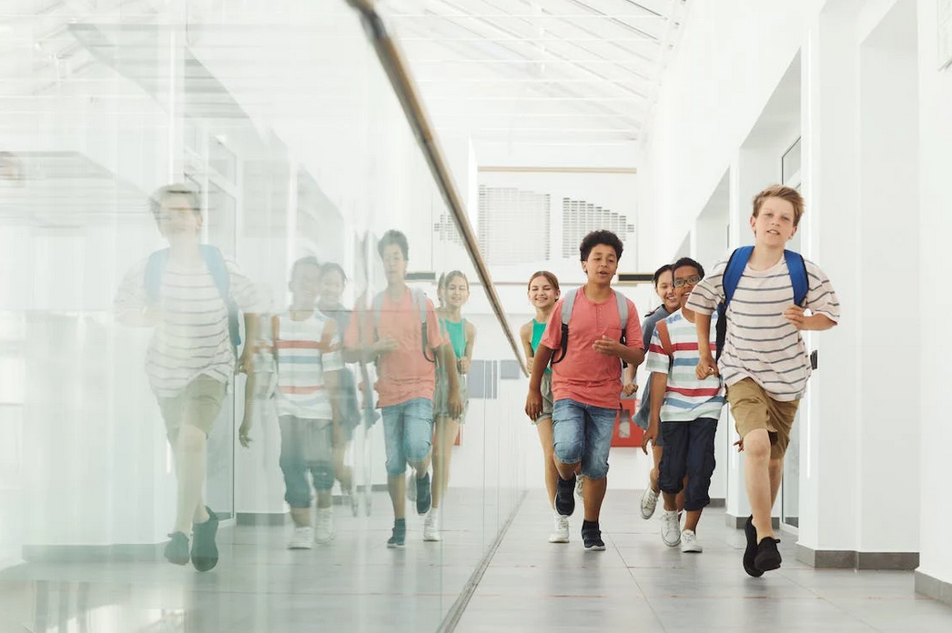

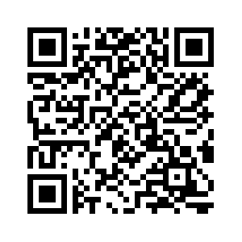

Ne pas oublier de photographier
Association
des Professeurs de Langue et de Littérature Françaises Diplômés des Universités
Séminaire
de rentrée
2023
16 septembre 2023
Institut français de Thessalonique
Quand évaluation rime avec inclusion
Olivier DELHAYE
Didacticien des langues et docimologue
Université Aristote de Thessaloniki
Notes:
Remerciements. Contentement. Nous avons tous déjà entendu l’expression « Elle/il est dans tous ses états » … évaluation formes très diverses (traduc) mais aussi fait peur aux évalués surtout, a peur quand c’est nous profs qui sommes amenés à la pratiquer. Elle est dans tous ses états, au sens figuré cette fois.

Slide 2
Association
des Professeurs de Langue et de Littérature Françaises Diplômés des Universités
Séminaire
de rentrée
2023
16 septembre 2023
Institut français de Thessalonique
Enfin, presque : /jɔ̃/ !
Quand évaluation rime avec inclusion
Olivier DELHAYE
Didacticien des langues et docimologue
Université Aristote de Thessaloniki
02/20

Slide 3

Enfants, tous égaux ?
Mensonge > pari pédagogique
Meirieu et al.
INTRO
Tous les enfants peuvent/doivent devenir égaux !
L’évaluation peut/doit contribuer à l’établissement de cette égalité.
Les Petits Débrouillards, Albin Michel Jeunesse
Comment ?

Slide 4



Qualité performance > importance des efforts > constat d’un progrès
et sa reconnaissance publique
BONNES PRATIQUES
Ne rien retenir, juste comprendre puisque tout est en ligne…

Slide 5


Qualité performance > importance des efforts > constat d’un progrès
et sa reconnaissance publique
BONNES PRATIQUES
Évaluation participative
sinon, ennemie

Slide 6



Qualité performance > importance des efforts > constat d’un progrès
et sa reconnaissance publique
BONNES PRATIQUES
Évaluation participative
sinon, ennemie
une ou deux bonnes résolutions/ solutions
« Tu n’y arriveras jamais ! »
Il faut que de pronostique > diagnostique > formative
« Ton écriture est illisible ! »

Slide 7


simple impression note à un τεστ
bulletin scolaire
résultats de fin d’année
diplôme
décisions
bonnes résolutions
1000
DÉSILLUSION
Évaluation = besoins > objectifs > mesure > rapport > (ré)action
rare
inadéquate
inefficace
insuffisante
…
… qui a du sens

Slide 8
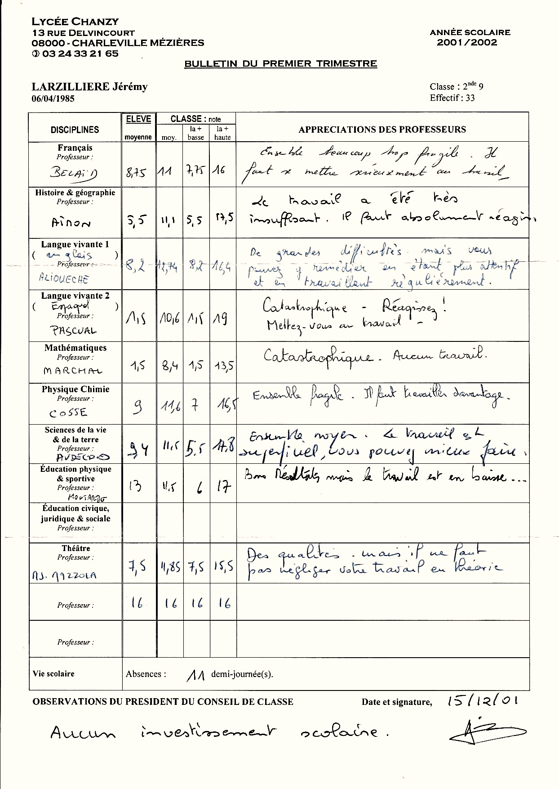
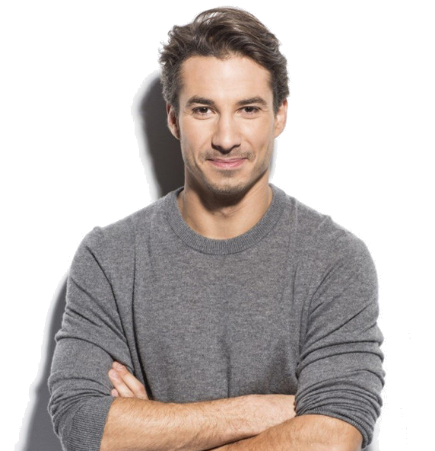
Exemple de rapport sans impact constructif :
DÉSILLUSION
Jeremy Ferrari
Très grand humoriste, comédien, auteur, metteur en scène et producteur français
Notes:
Y a-t-il des profs de fle dans la salle ?
Comme je découvre à ma grande surprise que nombreux, je décide là maintenant de ramener mon intervention à 5 questions, celles que me posent justement le plus souvent les enseignants ou futurs enseignants du fle
Serai très terre à terre

Slide 9
DÉSILLUSION

Slide 10

régulation
orientation
bulletin scolaire
1ère de classe
absences
réussite
échec
redoublement
sanction/punition
renvoi
…
RÉACTION
Comment se dégager des contraintes
de l’évaluation institutionnelle ?
indispensable
Notes:
Y a-t-il des profs de fle dans la salle ?
Comme je découvre à ma grande surprise que nombreux, je décide là maintenant de ramener mon intervention à 5 questions, celles que me posent justement le plus souvent les enseignants ou futurs enseignants du fle
Serai très terre à terre

Slide 11
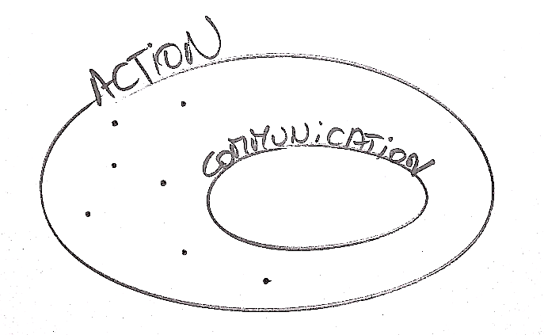
L’apprentissage du fle peut être considéré comme un prétexte au développement de :
compétences générales
compétences transversales
compétences douces (soft skills)
INCLUSION
Évaluation bien après parcours scolaire
Dispositifs de certification en fle
Évaluation institutionnelle
Évaluation en classe ?

Slide 12
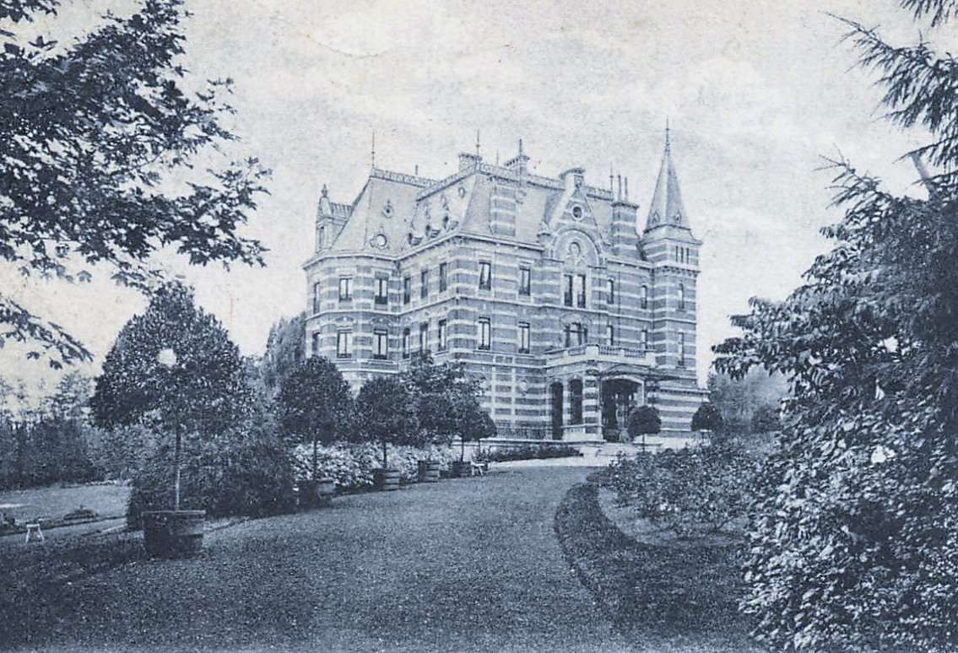
INCLUSION
ARPB Marchin | Principes de l’école de Summerhill (Neill)

Slide 13
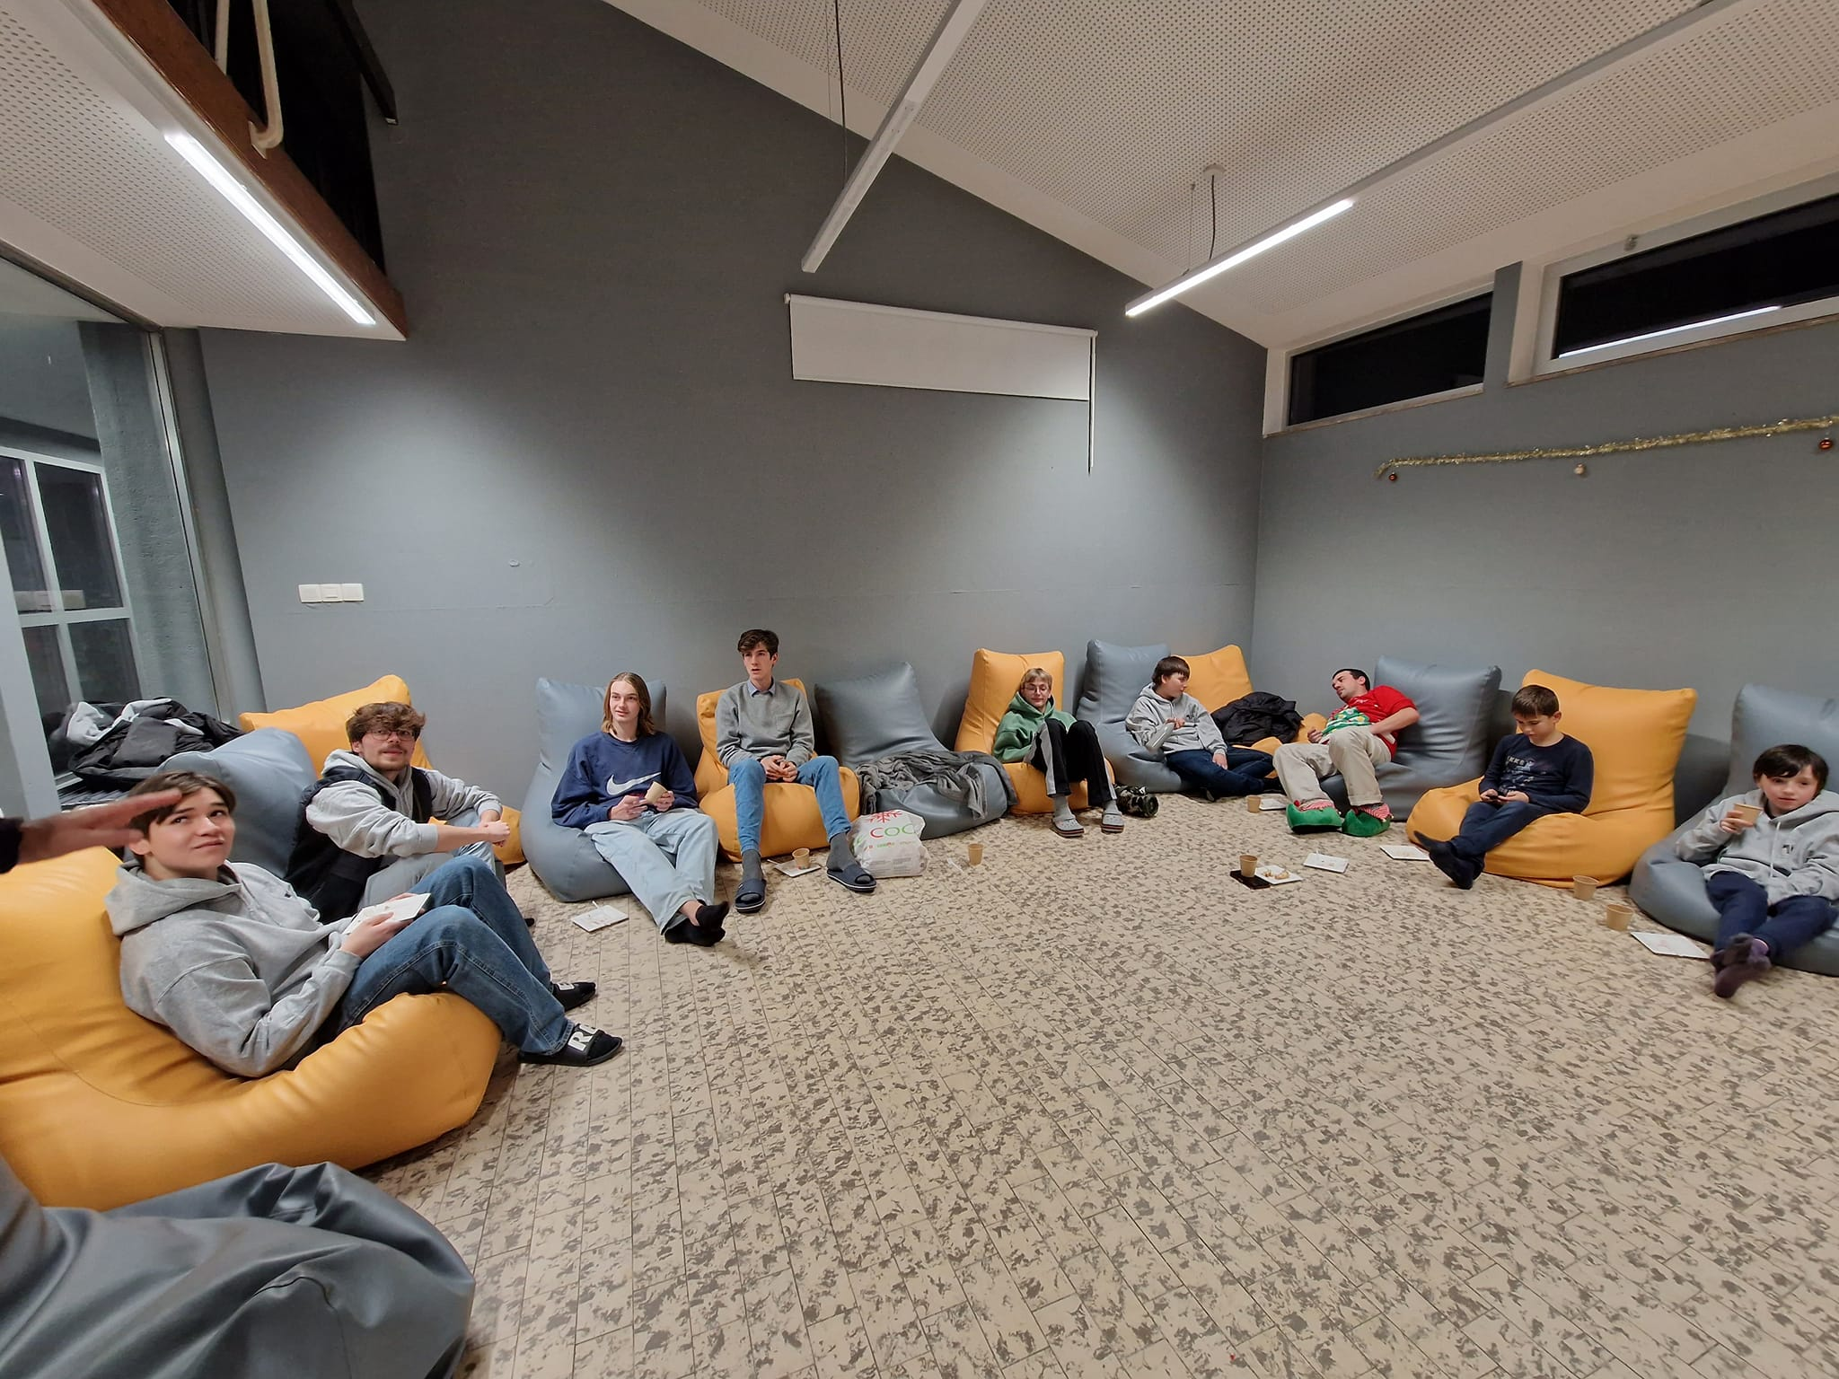
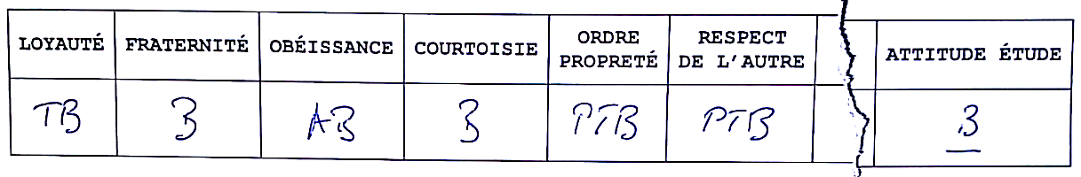
INCLUSION

Slide 14
Nécessaire !
Prof > Éducateur
Développement chez chaque élève des compétences :
d’autocognition
de métacognition
de prise en charge de soi (autonomie)
Ça passe par le recours de l’élève à
l’autoévaluation
l’hétéroévaluation
LES RITÈRES
INCLUSION
Métacognition = connaissance de ma façon d’apprendre
Autoévaluation = connaissance de moi-même
Hétéroévaluation = connaissance de moi-même née de ma connaissance de la perception que les autres ont de moi

Slide 15




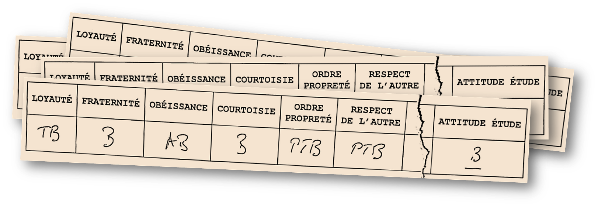
COMPÉTENCES GÉNÉRALES
Savoir
Culture générale (connaissance du monde), savoir socioculturel (vie quotidienne, conditions de vie, relations interpersonnelles, valeurs, croyances, comportements, langage du corps, savoir-vivre, comportements rituels), prise de conscience interculturelle
Savoir-faire
Aptitudes pratiques et savoir-faire, aptitudes et savoir-faire interculturels
Savoir-être
Attitudes, motivations, valeurs, croyances, styles cognitifs, traits de la personnalité (silencieux/bavard, entreprenant/timide, optimiste/pessimiste, introverti/extraverti, pro actif/réactif, sens de la culpabilité ou pas, (absence de) peur ou embarras, rigide/souple, ouverture/étroitesse d’esprit, spontané/retenu, intelligent ou pas, soigneux/négligent, bonne mémoire ou pas, industrieux/paresseux, ambitieux ou pas, conscient de soi ou pas, confiant en soi ou pas, (in)dépendant, degré d’amour-propre)
Savoir-apprendre
Conscience de la langue et de la communication, conscience et aptitudes phonétiques, aptitudes à l’étude, aptitudes heuristiques (à la découverte)
INCLUSION

Slide 16

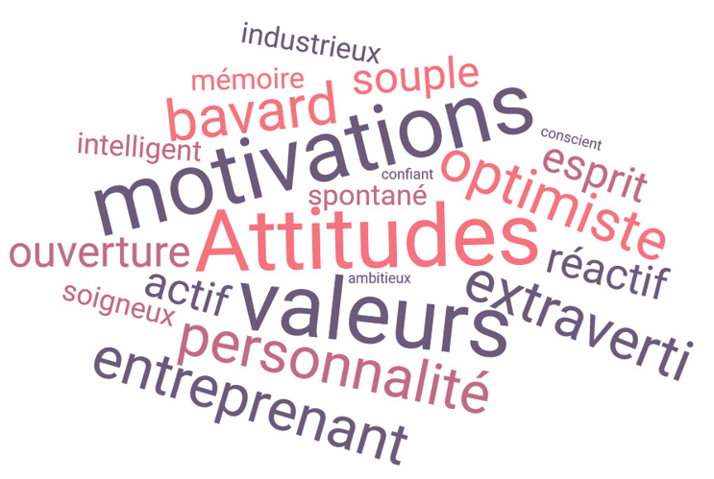
Souriant
Respecte tour de parole
Respecte les règles
Soin dans le cahier
Sincère
Ponctuel
Apporte ce qui doit être apporté
Respecte les autres
Fait tout son possible en cours
Aide les autres
Bon en techno
Perfectionniste
Adroit des mains
Progresse
…
NOS CRITÈRES

Slide 17

Centre d’évaluation tests psychotechniques, stress tests, etc.)
Dépôt d’une lettre de motivation ou même, de plus en plus souvent, d’une note de vision personnelle
A1
A2
B1
B2
C1
C2
INCLUSION

Slide 18
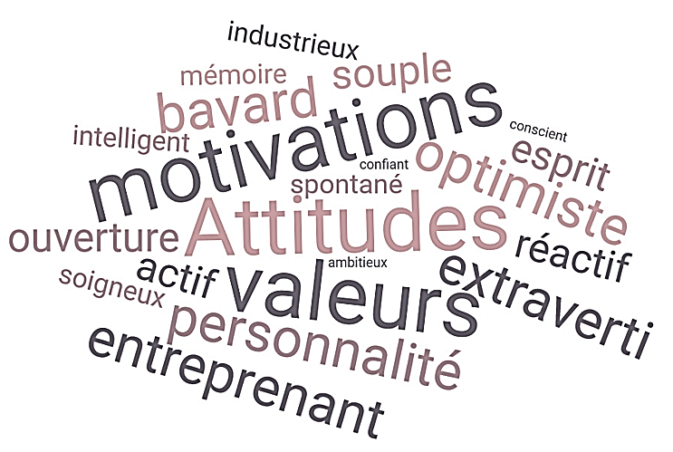
Doubler l’évaluation institutionnelle
savoirs
savoir-faire
d’une évaluation des progrès en termes de
savoir-être
savoir-apprendre
= d’une évaluation qui éduque
INCLUSION

Slide 19

Évaluation
particulièrement
inclusive
INCLUSION

Slide 20

Αυτάαα!
Diaporama en ligne :
delhaye@frl.auth.gr ̶ https://www.facebook.com/olivier.delhaye/

